Slide 1
模式识别
1

Slide 2
第四章 回顾
4.1研究对象及相关概率
给定例子，会区分确定性事件和随机事件，并能选择相应的分类方法
会使用基本概率攻击进行简单的推导
能写出先验概率、后验概率和条件概率的关系式，并说明各项的物理意义
4.2 贝叶斯决策
会使用最小错误率贝叶斯决策技术进行分类
会使用最小风险贝叶斯决策技术进行分类
会使用正态分布模式的贝叶斯决策技术进行分类
2

Slide 3
第四章 回顾
4.3 贝叶斯分类器的错误率
能用自己的语言描述错误率的定义和目的
会理论计算最小错误率贝叶斯分类器的错误率（两类、多类）
会理论计算正态分布的贝叶斯分类器的错误率
会实验估计分类器的错误率
4.4 聂曼-皮尔逊决策
会使用自己的语言描述聂曼-皮尔逊决策解决的问题和思路
会使用聂曼-皮尔逊决策进行二分类
3

Slide 4
第四章 回顾
4.5 概率密度函数的参数估计
能用自己的语言描述概率密度函数参数估计解决的问题和思路
会使用最大似然估计计算概率密度函数的参数
会使用贝叶斯估计计算概率密度函数的参数
了解贝叶斯学习的基本思路
4.6 概率密度函数的非参数估计
能用自己的语言描述概率密度函数非参数估计解决的问题和思路
会使用Parzen窗法估计概率密度函数
会使用k_{N}-近邻法估计概率密度函数
4

Slide 5
模式识别
第5章 特征选择与特征提取
5

Slide 6
第五章 提纲
5.1基本概念
会用自己的语言描述特征选择和特征提取过程，并说明两者的区别。
会分析什么时候需要特征选择和特征提取
会用自己的语言描述直接选择法和变换法的区别
5.2 类别可分性测度
会用自己的语言描述类别可分性测度的目标和要求。
会计算基于距离的可分性测度
会计算基于概率分布的可分性测度
6

Slide 7
第五章 提纲
5.3 基于类内散布矩阵的单类模式特征提取
能描述使用类内距离进行特征提取的原理。
会使用类内距离提取单类特征
5.4 基于K-L变换的多类模式特征提取
能描述使用K-L变换进行特征提取的原理
会使用K-L变换提取多类特征
5.5 特征选择
能用自己的语言描述特征选择是干什么的
能说明特征选择准则中的各物理量含义
能使用特征选择算法选择特征
7

Slide 8
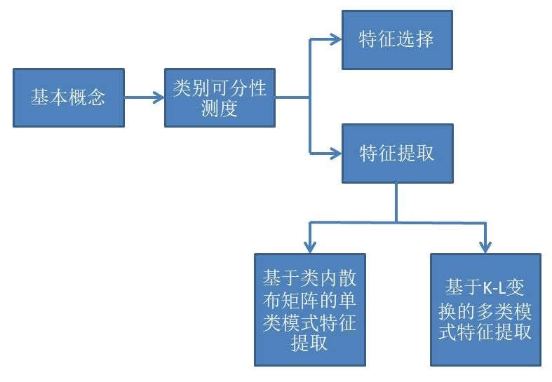
第五章知识导图
8

Slide 9
5.1 基本概念
9

Slide 10
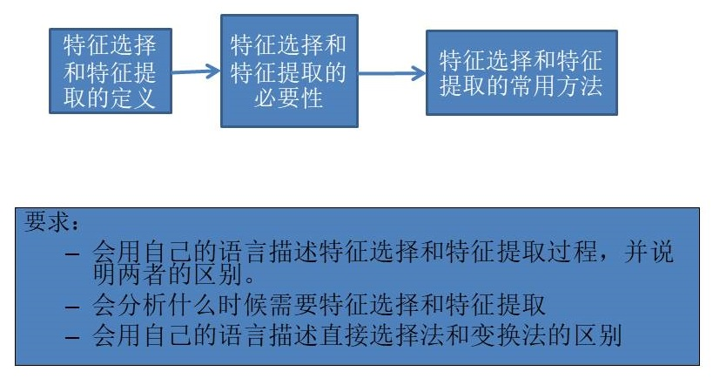
5.1 基本概念
5.1小节知识导图
10

Slide 11
5.1 基本概念
特征选择和特征提取的定义
特征选择的定义
所谓特征选择，就是从n个度量值集合{x₁, x₂,…, x_{n}}中，按某一准则选取出m维（m<n）供分类用的子集，作为降维的分类特征；
特征提取的定义
所谓特征提取，就是使(x₁, x₂,…, x_{n})通过某种变换，产生m个特征(y₁, y₂,…, y_{m}) (m<n) ，作为新的分类特征（或称为二次特征）；
1 特征选择关键在于选择有价值的特征
2 特征提取关键在于变换，以获得更重要的特征
11

Slide 12
5.1 基本概念
特征选择和特征提取的例子
例：对一个条形和圆进行识别。
解：特征选择[法1]
特征测量：
测量三个结构特征：(a) 周长 (b) 面积 (c)两个互相垂直的内径比
② 特征选择：
(c)是具有分类能力的特征，故选择特征(c)，扔掉(a) 、 (b) 。
B
A

Slide 13
5.1 基本概念
特征选择和特征提取的例子（续）
解：特征提取[法2]：
① 特征测量：
测量物体向两个坐标轴的投影值，则A、B各有2个值域区间。两个投影值无法将两者区分开。
B
A
A
②特征提取：
将坐标系按逆时针方向做一旋转变化，或物体按顺时针方向变，并适当平移等。根据物体在x₂’轴上投影的坐标值的正负可区分两个物体。

Slide 14
5.1 基本概念
特征选择和特征提取的必要性
去除不必要的特征。在很多实际问题中，往往不容易找到那些最重要的特征，或受客观条件的限制，不能对它们进行有效的测量，因此，应去掉模棱两可、不易判别的特征。
凸显重要特征。由于客观上的需要，为了突出某些有用信息，抑制无用信息，有意加上一些比值、指数或对数等组合计算特征。
特征维数灾难。如果将数目很多的测量值不做分析，全部直接用作分类特征，不但耗时，而且会影响到分类的效果，产生“特征维数灾难”问题。
提高分类效率。在尽可能保留识别信息的前提下，降低特征空间的维数，以达到有效的分类。
总体目标：使用有价值的特征，使分类器实现快速、准确和高效的分类

Slide 15
5.1 基本概念
特征选择和特征提取的常用方法
直接选择法
当实际用于分类识别的特征数目d确定后，直接从已获得的n个原始特征中选出d个特征 ，使可分性判据J的值满足下式：
式中 是n个原始特征中的任意d个特征，上式表示直接寻找n维特征空间中的d 维子空间。
常用方法
分支定界法
用回归建模技术确定相关特征

Slide 16
5.1 基本概念
特征选择和特征提取的常用方法（续）
变换法
在使判据J取最大的目标下，对n个原始特征进行变换降维，即对原n维特征空间进行坐标变换，然后再取子空间。
常用方法
基于可分性判据的特征选择
基于误判概率的特征选择
离散K-L变换法(DKLT)
基于决策界的特征选择

Slide 17
5.2 类别可分性测度
17

Slide 18
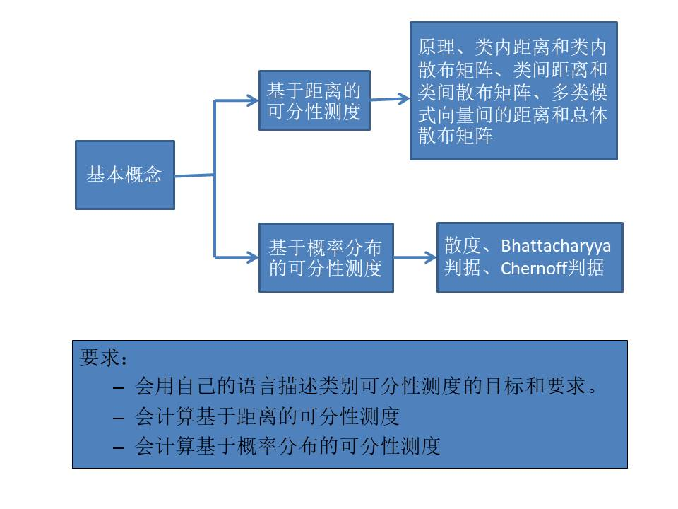
5.2 类别可分性测度
5.2小节知识导图
18

Slide 19
5.2 类别可分性测度
基本概念
类别可分性测度的目标
为确立特征提取和选择的准则，引入类别可分性判据，来刻划特征对分类的贡献。
类别可分性测度的要求
（1）单调性。测度与误判概率(或误分概率的上界、下界)有单调关系
（2）可加性。当特征相互独立时，判据有可加性，即：
式中 是对不同种类特征的测量值， 表示使用括号中特征时第i类与第j类可分性判据函数。
19

Slide 20
5.2 类别可分性测度
基本概念
类别可分性测度的要求
（3）距离性。判据具有“距离”的某些特性，即 ：
当 时， ；
当 时， ；
（4）单调不减性。对特征数目是单调不减，即加入新的特征后，判据值不减：
20

Slide 21
5.2 类别可分性测度
5.2.1 基于距离的可分性测度
基于距离的可分性测度原理
一般来讲，不同类的模式可以被区分是由于它们所属类别在特征空间中的类域是不同的区域。可以用距离或离差测度（散度）来构造类别的可分性判据。
基于距离的可分性测度原则
区域重叠的部分越小或完全没有重叠，类别可分性越好
当类内模式较密聚，而不同类的模式相距较远时，类别可分性较好
21

Slide 22
5.2 类别可分性测度
5.2.1 基于距离的可分性测度
基于距离的可分性测度原理
一般来讲，不同类的模式可以被区分是由于它们所属类别在特征空间中的类域是不同的区域。可以用距离或离差测度（散度）来构造类别的可分性判据。
基于距离的可分性测度原则
区域重叠的部分越小或完全没有重叠，类别可分性越好
当类内模式较密聚，而不同类的模式相距较远时，类别可分性较好
22

Slide 23
5.2 类别可分性测度
5.2.1 基于距离的可分性测度-类内
类内距离和类内散布矩阵
类内距离的定义：类内各样本间的均方距离简称类内距离
计算公式：
或：
类内散布矩阵的定义：该类的协方差矩阵
均方距离与类内散布矩阵的关系
均方距离是类内散布矩阵的迹（对角线上元素之和）的平均值
可分性测度讨论：类内距离越小越好，越利于特征提取和分类
23

Slide 24
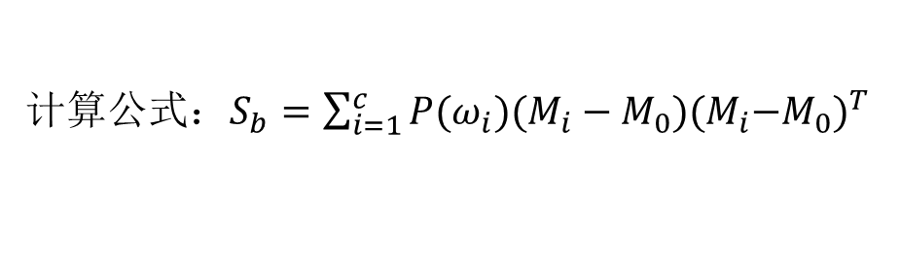
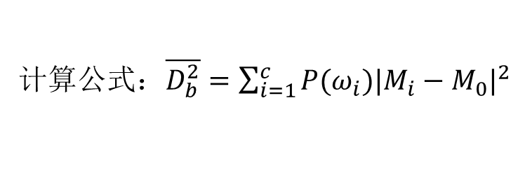
5.2 类别可分性测度
5.2.1 基于距离的可分性测度-类间
多类模式的类间距
多类模式类间距的定义：每一类均值向量与模式总体均值向量之间平方距离的先验概率加权和
计算公式：$\overline{D_{b}^{2}}=\sum_{i=1}^{c}{P(ω_{i}){|M_{i}−M_{0}|}^{2}}$
其中，c为类别数，$M_{i}$为$ω_{i}$类均值，$M_{0}$为所有样本均值
类间散布矩阵
计算公式：$S_{b}=\sum_{i=1}^{c}{P(ω_{i})(M_{i}−M_{0}){{(M}_{i}−M_{0})}^{T} }$
类间距离与类间散布矩阵的关系
类间距离是类间散布矩阵的迹（对角线上元素之和）
可分性测度讨论：类间距离越大越好，越利于特征提取和分类
24

Slide 25
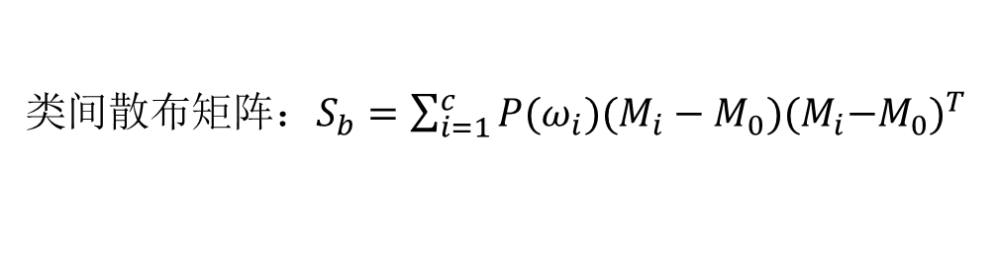
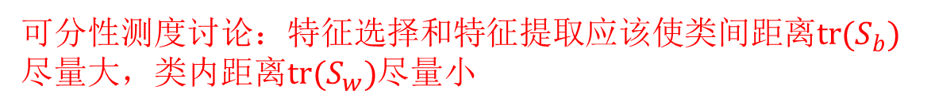
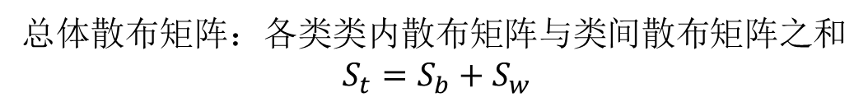

5.2 类别可分性测度
5.2.1 基于距离的可分性测度-总体
多类模式向量间的距离和总体散布矩阵
类间散布矩阵：$S_{b}=\sum_{i=1}^{c}{P(ω_{i})(M_{i}−M_{0}){{(M}_{i}−M_{0})}^{T} }$
多类类内散布矩阵：各类模式协方差矩阵的先验概率加权平均值
$$S_{w}=\sum_{i=1}^{c}{P(ω_{i})\frac{1}{n_{i}}\sum_{k=1}^{n_{i}}{(X_{k}^{i}−M_{i}){(X_{k}^{i}−M_{i})}^{T}} }$$
总体散布矩阵：各类类内散布矩阵与类间散布矩阵之和
$$S_{t}=S_{b}+S_{w}$$
可分性测度讨论：特征选择和特征提取应该使类间距离$tr(S_{b})$尽量大，类内距离$tr(S_{w})$尽量小
25

Slide 26

5.2 类别可分性测度
5.2.1 基于距离的可分性测度-总体（续）
可以用$S_{t}$，$S_{b}$，$S_{w}$构造不同的可分性判据：
上述判据都是数字越大越好
26

Slide 27
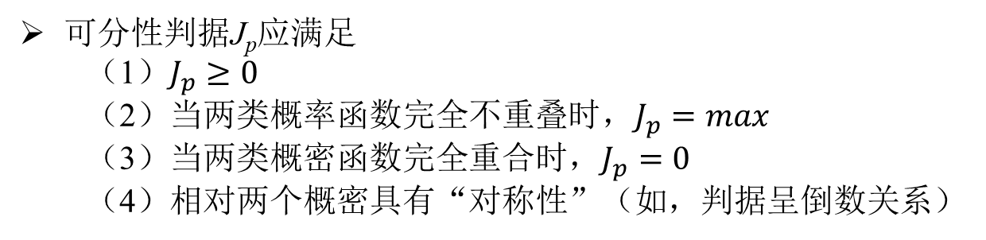
5.2 类别可分性测度
5.2.2 基于概率分布的可分性测度-基本概念
基本思路
使用两类概密函数的重叠程度来度量可分性，作为可分性判据
可分性判据J_{p}应满足
（1）$J_{p}≥0$
（2）当两类概率函数完全不重叠时，$J_{p}=max$
（3）当两类概密函数完全重合时，$J_{p}=0$
（4）相对两个概密具有“对称性”（如，判据呈倒数关系）
27

Slide 28
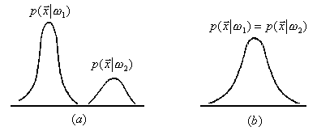
5.2 类别可分性测度
5.2.2 基于概率分布的可分性测度-基本概念（续）
(a)表示两类是完全可分的。
(b)是完全不可分的。
28

Slide 29
5.2 类别可分性测度
5.2.2 基于概率分布的可分性测度-基本概念（续）
常用的可分性测度方法
散度J_{D}
Bhattacharyya判据J_{B}
Chernoff判据J_{C}
29

Slide 30
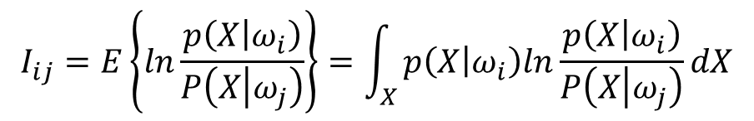
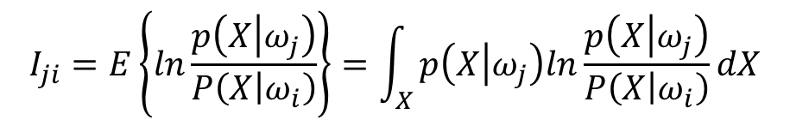
5.2 类别可分性测度
5.2.2 基于概率分布的可分性测度-散度
平均可分性信息的定义
（1）ω_{i}类对ω_{j}类的平均可分性信息为其对数似然比的期望值：
$$I_{ij}=E\left\{ln\frac{p\left(X | ω_{i}\right)}{P\left(X | ω_{j}\right)}\right\}=\int_{X}^{ }{p\left(X | ω_{i}\right)ln\frac{p\left(X | ω_{i}\right)}{P\left(X | ω_{j}\right)}dX}$$
（2）ω_{j}类对ω_{i}类的平均可分性信息为其对数似然比的期望值：
$$I_{ji}=E\left\{ln\frac{p\left(X | ω_{j}\right)}{P\left(X | ω_{i}\right)}\right\}=\int_{X}^{ }{p\left(X | ω_{j}\right)ln\frac{p\left(X | ω_{j}\right)}{P\left(X | ω_{i}\right)}dX}$$
30

Slide 31
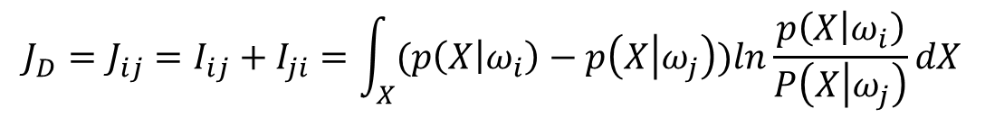
5.2 类别可分性测度
5.2.2 基于概率分布的可分性测度-散度
散度的定义
两类平均可分性信息之和称为散度。
散度的数学表达式
$${J_{D}=J_{ij}=I}_{ij}+I_{ji}=\int_{X}^{ }{(p\left(X | ω_{i}\right)−p\left(X | ω_{j}\right))ln\frac{p\left(X | ω_{i}\right)}{P\left(X | ω_{j}\right)}dX}$$
31
Notes:
积分域由判决阈值决定

Slide 32
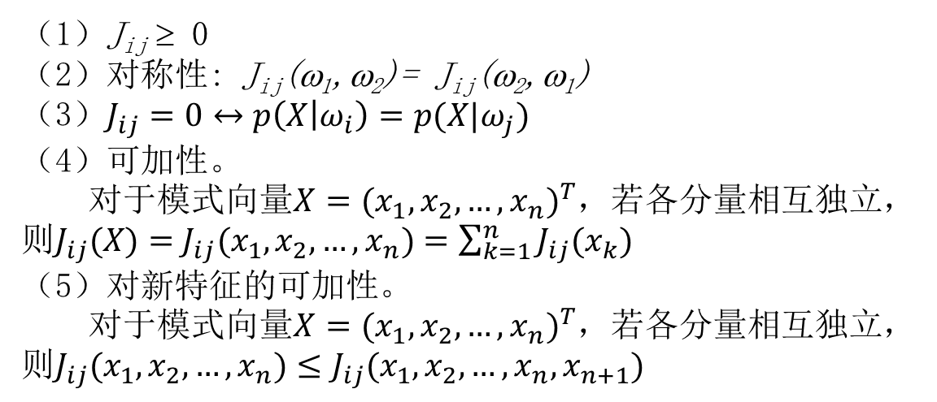
5.2 类别可分性测度
5.2.2 基于概率分布的可分性测度-散度
散度的性质
（1）J_{ij} ≥ 0
（2）对称性: J_{ij}(ω₁,ω₂)= J_{ij}(ω₂,ω₁)
（3）$J_{ij}=0↔p\left(X | ω_{i}\right)=p(X|ω_{j})$
（4）可加性。
对于模式向量$X={(x_{1},x_{2},…,x_{n})}^{T}$，若各分量相互独立，则$J_{ij}(X)=$ $J_{ij}(x_{1},x_{2},…,x_{n})=\sum_{k=1}^{n}{J_{ij}(x_{k})}$
（5）对新特征的可加性。
对于模式向量$X={(x_{1},x_{2},…,x_{n})}^{T}$，若各分量相互独立，则$J_{ij}(x_{1},x_{2},…,x_{n})≤J_{ij}(x_{1},x_{2},…,x_{n},x_{n+1})$
32
Notes:
积分域由判决阈值决定

Slide 33
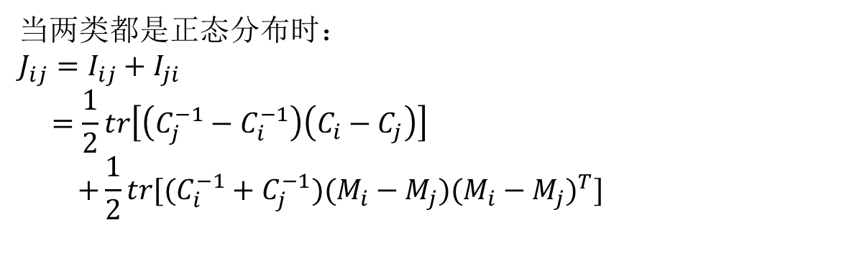
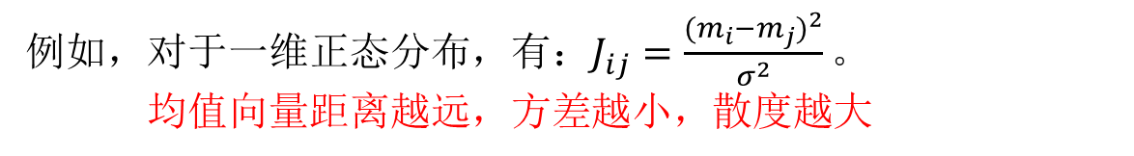
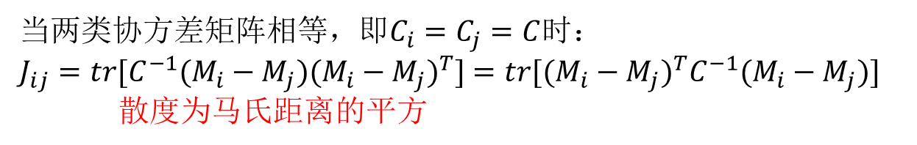
5.2 类别可分性测度
5.2.2 基于概率分布的可分性测度-散度
两个正态分布模式类的散度
当两类都是正态分布时：
$$J_{ij}=I_{ij}+I_{ji}$$
$$=\frac{1}{2}tr\left[\left(C_{j}^{−1}−C_{i}^{−1}\right)\left(C_{i}−C_{j}\right)\right]$$
$$+\frac{1}{2}tr[(C_{i}^{−1}+C_{j}^{−1})(M_{i}−M_{j}){(M_{i}−M_{j})}^{T}]$$
当两类协方差矩阵相等，即$C_{i}=C_{j}=C$时：
$J_{ij}=tr[C_{}^{−1}(M_{i}−M_{j}){(M_{i}−M_{j})}^{T}]$ $=tr[{(M_{i}−M_{j})}^{T}C_{}^{−1}(M_{i}−M_{j})]$
散度为马氏距离的平方
例如，对于一维正态分布，有：$J_{ij}=\frac{{(m_{i}−m_{j})}^{2}}{σ^{2}}。$
均值向量距离越远，方差越小，散度越大
33
Notes:
书本有错误

Slide 34
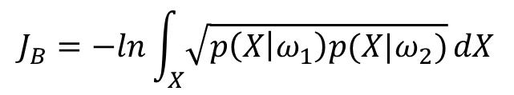
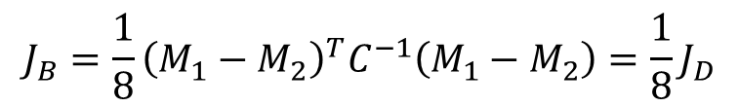

5.2 类别可分性测度
5.2.2 基于概率分布的可分性测度-Bhattacharyya判据
Bhattacharyya判据的定义
$$J_{B}=−ln\int_{X}^{ }{\sqrt{p\left(X | ω_{1}\right)p(X|ω_{2})}}dX$$
在正态分布下，且$C_{1}=C_{2}=C$时，有
$$J_{B}=\frac{1}{8}{\left(M_{1}−M_{2}\right)}^{T}C^{−1}\left(M_{1}−M_{2}\right)=\frac{1}{8}J_{D}$$
Bhattacharyya判据也是马氏距离的平方，只是系数不同
34
Notes:
书本有错误

Slide 35
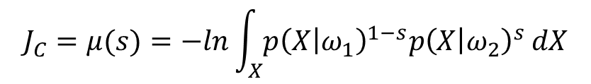
5.2 类别可分性测度
5.2.2 基于概率分布的可分性测度-Chernoff判据
Chernoff判据的定义
$$J_{C}=μ(s)=−ln\int_{X}^{ }{{p\left(X | ω_{1}\right)}^{1−s}{p\left(X | ω_{2}\right)}^{s}}dX$$
其中，s为[0,1]区间的一个参数
Chernoff判据是Bhattacharyya判据的一般形式，当s=1/2时， Chernoff判据就是Bhattacharyya判据。
35
Notes:
书本有错误

Slide 36
5.2 类别可分性测度
5.2.2 基于概率分布的可分性测度-多类情况下的推广
多类情况下的散度
多类情况下的Bhattacharyya判据
多类情况下的Chernoff判据
36
Notes:
书本有错误

Slide 37
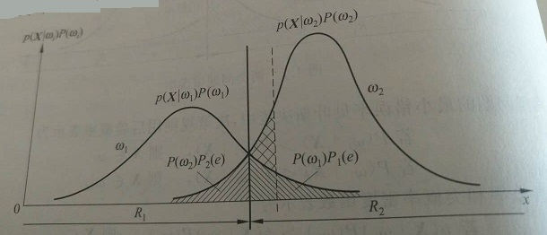
5.2 类别可分性测度
5.2.2 基于概率分布的可分性测度-判据与错误率的关系
两类问题的最小错误率
当两类先验概率相等，且协方差相同时，正态分布的判决线为两者均值的中间，此时错误率最小。
散度J_{D}与最小错误率关系
散度J_{D}为均值之间的距离，决定判决线的位置
错误率为判决线右边阴影部分的面积
总体关系：判据值越大，则错误率上界越小
37
Notes:
书本有错误

Slide 38
5.2 类别可分性测度
5.2.2 基于概率分布的可分性测度-补充
基于后验概率的可分性测度
熵越大越不确定，故可以用熵来衡量可分性
熵的定义
基于熵的可分性测度说明
（1）熵越大，越不确定，越难分类
（2）等概率时，熵最大，最难分类
应该选择熵最大还是最小的特征分类？
38
Notes:
书本有错误

Slide 39
5.3 基于类内散布矩阵的单类模式特征提取
39

Slide 40
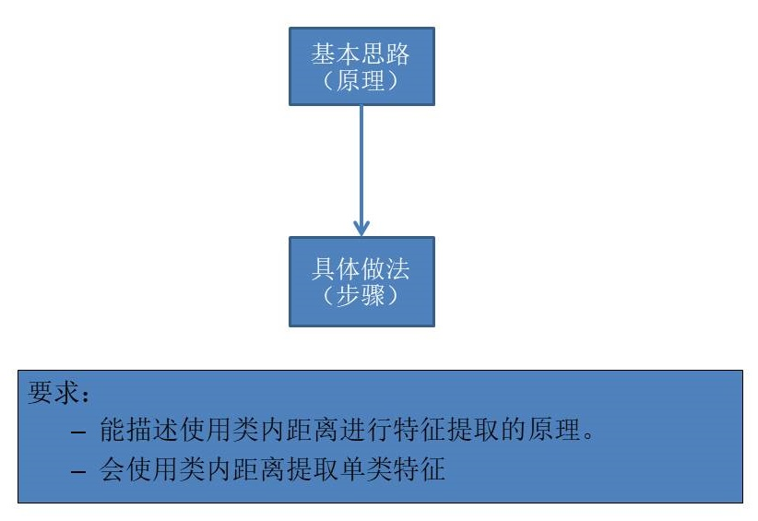
5.3 基于类内散布矩阵的单类模式特征提取
5.3小节知识导图
40

Slide 41
5.3 基于类内散布矩阵的单类模式特征提取
基本思路
（1）类内距离变小。
要基于类内距离提取特征，就要使类内距离变小。（类内样本更加集中密集，还是更加分散？）
（2）迹变小。
类内距离是协方差矩阵的迹。因此，要让迹变小，类内距离才变小。
（3）特征值之和变小。
矩阵的迹为所有特征值之和，因此，可以去掉部分特征值，就可以使迹变小，从而使类内距离变小。
（4）去掉大的特征值。
为什么？因为大的特征值代表方差大的分量，方差大不易分类。同时去掉部分特征值可以使类内距离变小。
41

Slide 42
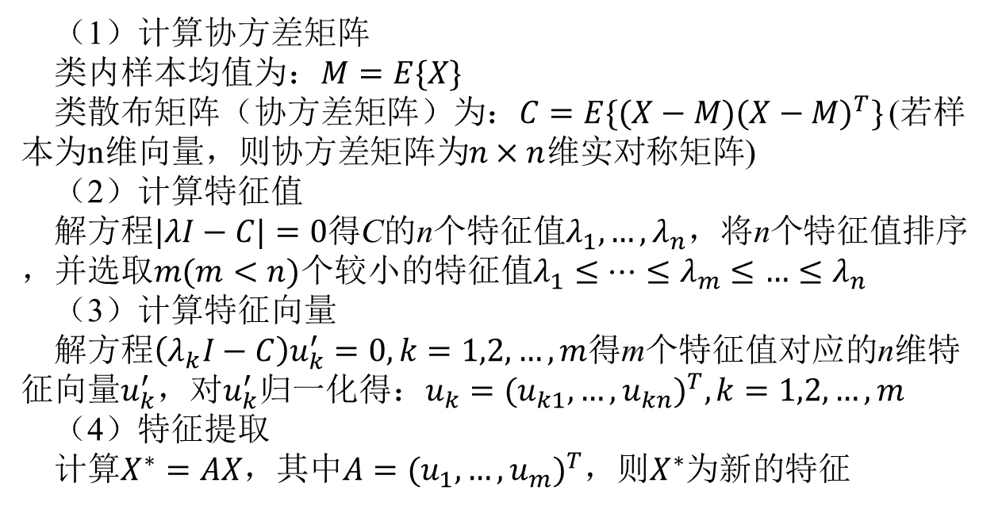
5.3 基于类内散布矩阵的单类模式特征提取
具体做法
（1）计算协方差矩阵
类内样本均值为：$M=E\{X\}$
类散布矩阵（协方差矩阵）为：$C=E\{(X−M){(X−M)}^{T}\}$ (若样本为n维向量，则协方差矩阵为$n×n$维实对称矩阵)
（2）计算特征值
解方程$|λI−C|=0$得C的n个特征值$λ_{1},…,λ_{n}$，将n个特征值排序，并选取$m(m<n)$个较小的特征值$λ_{1}≤…≤λ_{m}≤{…≤λ}_{n}$
（3）计算特征向量
解方程$\left(λ_{k}I−C\right)u_{k}^{′}=0,k=1,2,…,m$得m个特征值对应的n维特征向量$u_{k}^{′}$，对$u_{k}^{′}$归一化得：$u_{k}={(u_{k1},…,u_{kn})}^{T},k=1,2,…,m$
（4）特征提取
计算$X^{∗}=AX$，其中$A={(u_{1},…,u_{m})}^{T}$，则$X^{∗}$为新的特征
42

Slide 43
5.3 基于类内散布矩阵的单类模式特征提取
特点讨论
（1）特征不变
使用特征矩阵A对样本矩阵做变换后，新类的特征值不变，不影响分类
（2）类内距离变小
由于去掉了部分特征值，因此类内距离变小，样本更加集中
（3）便于分类
去掉了方差大的特征值，从而使得分类更方便
43

Slide 44
5.3 基于类内散布矩阵的单类模式特征提取
例子
例5.2 假设ω_{i}类的样本集为{X}={X₁,X₂,X₃}，三个样本分别为X₁=(1,1)^{T}, X₂=(2,2)^{T} , X₃=(3,1)^{T} , 利用类内散布矩阵进行特征提取，把二维样本变换成一维样本。
44

Slide 45
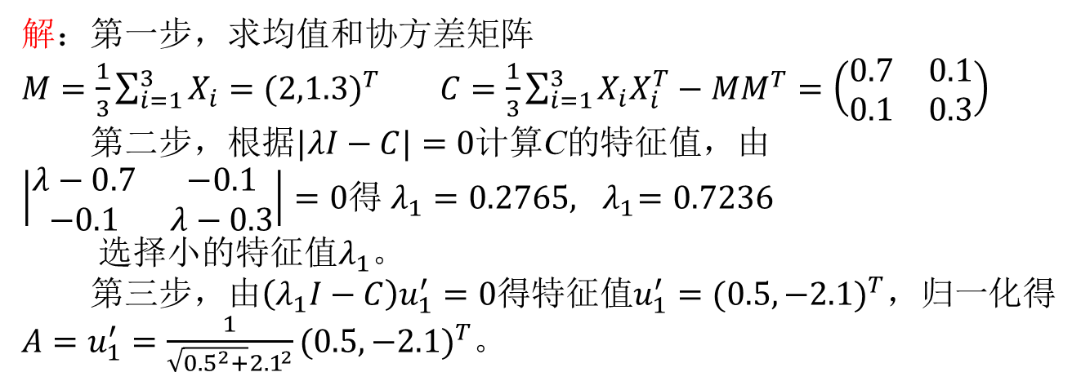
5.3 基于类内散布矩阵的单类模式特征提取
例子
例5.2 假设ω_{i}类的样本集为{X}={X₁,X₂,X₃}，三个样本分别为X₁=(1,1)^{T}, X₂=(2,2)^{T} , X₃=(3,1)^{T} , 利用类内散布矩阵进行特征提取，把二维样本变换成一维样本。
解：第一步，求均值和协方差矩阵
$M=\frac{1}{3}\sum_{i=1}^{3}{X_{i}={(2,1.3)}^{T}}$ $C=\frac{1}{3}\sum_{i=1}^{3}{X_{i}X_{i}^{T}}−MM^{T}=\left(\begin{matrix}0.7 & 0.1 \\ 0.1 & 0.3\end{matrix}\right)$
第二步，根据$|λI−C|=0$计算C的特征值，由
$\left|\begin{matrix}λ−0.7 & −0.1 \\ −0.1 & λ−0.3\end{matrix}\right|=0$得 $λ_{1}=0.2765,{ λ}_{1}=0.7236$
选择小的特征值$λ_{1}$。
第三步，由$\left(λ_{1}I−C\right)u_{1}^{′}=0$得特征值$u_{1}^{′}={(0.5,−2.1)}^{T}$，归一化得${A=u}_{1}^{′}=\frac{1}{\sqrt{{0.5}^{2}+}{2.1}^{2}}{(0.5,−2.1)}^{T}$。
45

Slide 46

5.3 基于类内散布矩阵的单类模式特征提取
例子（续）
例5.2 假设ω_{i}类的样本集为{X}={X₁,X₂,X₃}，三个样本分别为X₁=(1,1)^{T}, X₂=(2,2)^{T} , X₃=(3,1)^{T} , 利用类内散布矩阵进行特征提取，把二维样本变换成一维样本。
解：第四步，特征变换
$X_{1}^{∗}=AX_{1}=−0.74,X_{2}^{∗}=AX_{2}=−1.48, X_{3}^{∗}=AX_{3}=−0.28,$
说明：最大距离从$\sqrt{5}$变成了1.2
46

Slide 47
5.4 基于K-L变换的特征提取
47

Slide 48
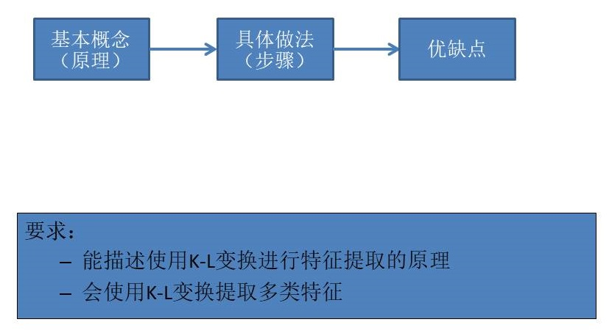
5.4 基于K-L变换的特征提取
5.4小节知识导图
48

Slide 49
5.4 基于K-L变换的特征提取
基本概念
全称：Karhunen-Loeve变换（卡洛南-洛伊变换）、PCA变换
研究对象：多类
目标：在尽量多的保留可分性信息的情况下降维
基本思想
从样本中提取矩阵，并将矩阵正交化（特征向量），然后取大的特征值对应的特征向量，对样本进行变换
5.3节的类内特征提取是协方差矩阵和小的特征值
K-L变换特征提取是其它矩阵和大的特征值

Slide 50
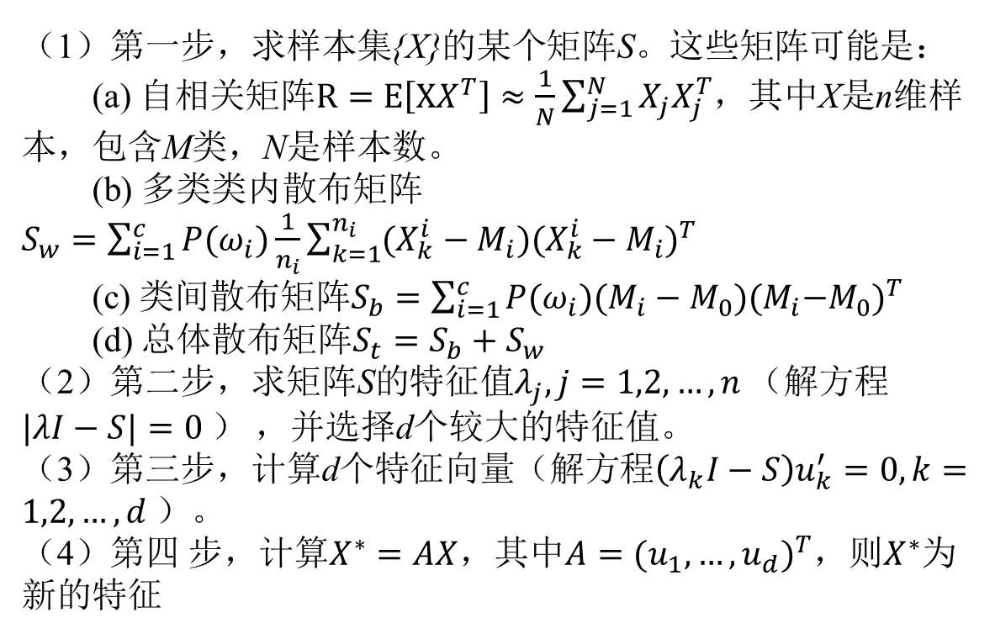
5.4 基于K-L变换的特征提取
基本步骤
（1）第一步，求样本集{X}的某个矩阵S。这些矩阵可能是：
(a) 自相关矩阵$R=E\left[XX^{T}\right]≈\frac{1}{N}\sum_{j=1}^{N}{X_{j}X_{j}^{T}}$，其中X是n维样本，包含M类，N是样本数。
(b) 多类类内散布矩阵 $S_{w}=\sum_{i=1}^{c}{P(ω_{i})\frac{1}{n_{i}}\sum_{k=1}^{n_{i}}{(X_{k}^{i}−M_{i}){(X_{k}^{i}−M_{i})}^{T}} }$
(c) 类间散布矩阵$S_{b}=\sum_{i=1}^{c}{P(ω_{i})(M_{i}−M_{0}){{(M}_{i}−M_{0})}^{T} }$
(d) 总体散布矩阵$S_{t}=S_{b}+S_{w}$
（2）第二步，求矩阵S的特征值$λ_{j}, j=1,2,…,n$ （解方程$|λI−S|=0$） ，并选择d个较大的特征值。
（3）第三步，计算d个特征向量（解方程$\left(λ_{k}I−S\right)u_{k}^{′}=0,k=1,2,…,d$）。
（4）第四 步，计算$X^{∗}=AX$，其中$A={(u_{1},…,u_{d})}^{T}$，则$X^{∗}$为新的特征

Slide 51
5.4基于K-L变换的特征提取
特点讨论
优点
（1）保留了特征
K-L变换在均方误差最小的意义下，使新样本集{X*}逼近原样本集{X}的分布，既压缩了维数，又保留了类别鉴别信息。
（2）突出了类间差异
变换后的新模式向量相对总体均值的方差等于原样本集总体自相关矩阵的大特征值（大特征值代表类间差异）。
（3）消除了相关性
变换后，样本各分量互不相关，消除了特征之间的相关性。
51

Slide 52
5.4基于K-L变换的特征提取
特点讨论（缺点）
缺点
（1）类别多时，效果差
K-L变换对两类问题效果好，类别越多效果越差。
（2）需较多样本
采用K-L变换需足够多的样本。当样本数不足时，矩阵的估计会变得粗糙，变换的优越性就不能充分的体现。
（3）计算较慢
计算矩阵的特征值和特征向量缺乏统一的快速算法。
52

Slide 53
5.4基于K-L变换的特征提取
例子
例5.3 两个模式类的样本分别为
利用自相关矩阵R作K-L变换，把原样本集压缩成一维样本集。

Slide 54
5.4基于K-L变换的特征提取
例子（续）
解：第一步：计算总体自相关矩阵R。
第二步：计算R的本征值，并选择较大者。由 得

Slide 55
5.4基于K-L变换的特征提取
例子（续）

Slide 56
5.4基于K-L变换的特征提取
例子（续）
变换前：
变换后：

Slide 57
已知两类样本
5.4基于K-L变换的特征提取
课堂练习
试用K-L变换做一维特征提取。

Slide 58
5.4基于K-L变换的特征提取
课堂练习解答
解：（1）
（2）
（3）求R的特征值、特征矢量

Slide 59
5.4基于K-L变换的特征提取
课堂练习解答（续）
（4）选λ₁对应的 作为变换矩阵
由 得变换后的一维模式特征为
得

Slide 60
5.5 特征选择
60

Slide 61
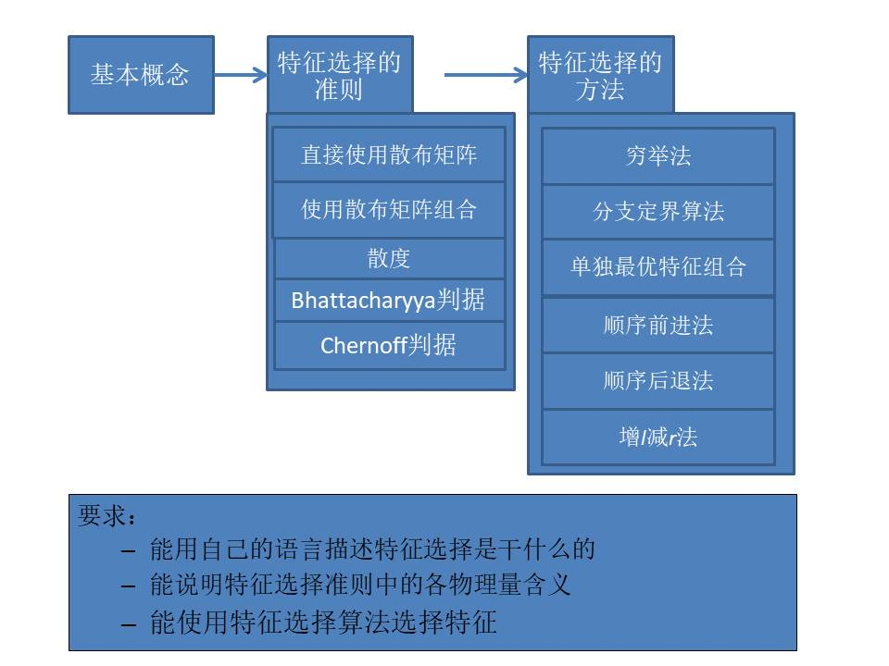
5.5 特征选择
5.5小节知识导图
61

Slide 62
5.5 特征选择
基本概念
定义
所谓特征选择，就是从n个度量值集合{x₁, x₂,…, x_{n}}中，按某一准则选取出供分类用的子集，作为降维（m维，m<n）的分类特征。
主要问题
选择的准则：如何衡量选择的特征的好坏
选择的方法：如何选择特征，并获得最优解
62

Slide 63
5.5 特征选择
5.5.1 特征选择的准则
特征选择的准则即5.2节的可分性测度机制，包括散布矩阵准则和概率分布准则
散布矩阵准则
直接使用散布矩阵作为可分性测度（类内散布矩阵S_{w}，类间散布矩阵S_{b}，总体散布矩阵S_{t} ）
使用散布矩阵组合构建可分性测度
63

Slide 64
5.5 特征选择
5.5.1 特征选择的准则
概率分布准则
散度
Bhattacharyya判据
Chernoff判据
64

Slide 65
5.5 特征选择
5.5.2 特征选择的方法
最优搜索法（搜索出最优特征组合）
穷举法
分支定界算法
次优搜索法（不能得到最优解，但可以减少计算量）
单独最优特征组合
顺序前进法
顺序后退法
增l减r法（l-r法）
65

Slide 66
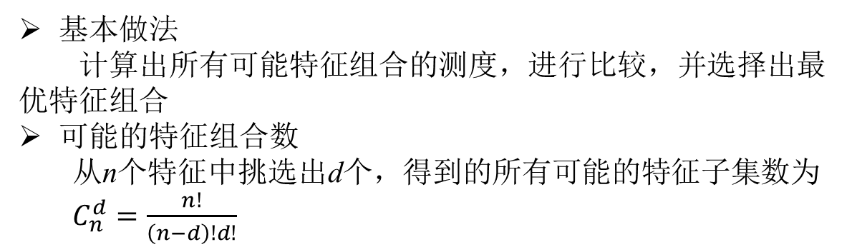
5.5 特征选择
5.5.2 特征选择的方法-最优搜索法-穷举法
基本做法
计算出所有可能特征组合的测度，进行比较，并选择出最优特征组合
可能的特征组合数
从n个特征中挑选出d个，得到的所有可能的特征子集数为$C_{n}^{d}=\frac{n!}{\left(n−d\right)!d!}$
66

Slide 67
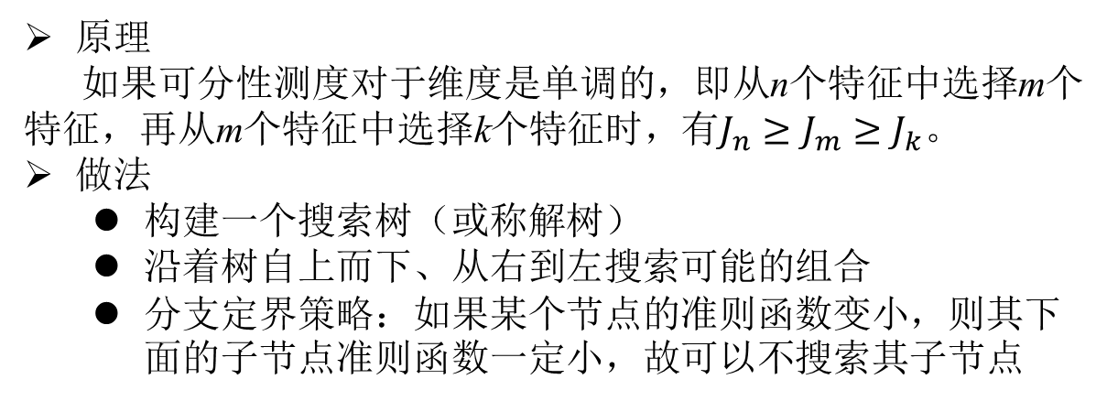
5.5 特征选择
5.5.2 特征选择的方法-最优搜索法-分支定界算法
原理
如果可分性测度对于维度是单调的，即从n个特征中选择m个特征，再从m个特征中选择k个特征时，有$J_{n}≥J_{m}≥J_{k}$。
做法
构建一个搜索树（或称解树）
沿着树自上而下、从右到左搜索可能的组合
分支定界策略：如果某个节点的准则函数变小，则其下面的子节点准则函数一定小，故可以不搜索其子节点
分支定界算法又称BAB算法
67

Slide 68
5.5 特征选择
5.5.2 特征选择的方法-最优搜索法-分支定界算法
以6个特征中选2个为例构建树，构建结果如图
s=0
s=1
s=2
s=3
s=4
(a)搜索树 (b)搜索回溯示意图
68

Slide 69
5.5 特征选择
5.5.2 特征选择的方法-最优搜索法-分支定界算法
构建树的第零和一层
第零层：子节点六个特征都可除去
第一层节点1：（1）该子树已去掉特征1；（2）该节点的子树还可去掉特征2，3，4，5，6
第一层节点2：（1）已去掉2；（2）由于节点1子树已去掉1，这里不能再去掉1；故节点2的子树还可以去掉特征3，4，5，6
第一层节点3：（1）该子树已去掉3；（2）由于节点1去掉了1，节点2去掉了2，该节点不能再去掉1和2了，只能去掉特征4，5，6
以此类推
1
3
2
69

Slide 70
5.5 特征选择
5.5.2 特征选择的方法-最优搜索法-分支定界算法
1
3
2
构建树的最终结果
2
3
4
3
4
4
3
4
5
4
5
5
4
5
5
5
4
5
6
5
6
6
5
6
6
6
5
6
6
6
6
(x₅ , x₆)
(x₃ , x₅)
(x₂ , x₄)
(x₁ , x₄)
(x₄ , x₆)
(x₃ , x₄)
(x₂ , x₃)
(x₁ , x₃)
(x₄ , x₅)
(x₂ , x₆)
(x₁ , x₆)
(x₁ , x₂)
(x₃ , x₆)
(x₂ , x₅)
(x₁ , x₅)
70

Slide 71
5.5 特征选择
5.5.2 特征选择的方法-最优搜索法-分支定界算法
构建树的一般步骤
（1）计算树的层次
假设需要从n个特征中选择d个特征，则每层需要舍弃一个特征，故树的层次为n-d层。
（2）确定每个节点舍弃的特征：
（a）每个节点只能舍弃父节点允许舍弃的一个特征
（b）每个节点只能舍弃“同一父节点下左边子树尚未舍弃的特征”
（3）确定每个节点的子树可舍弃的特征
（a）每个节点的子树可舍弃的特征集是“父节点可舍弃特征集，减去父节点本身舍弃的一个特征，再减去同一父节点下左边兄弟节点舍弃的特征”
（4）确定同一父节点下最右边子树的可舍弃数
假设最终需要保留d个特征，则最右边子树无分支，可舍弃的数目不超过d+1
71

Slide 72
5.5 特征选择
5.5.2 特征选择的方法-最优搜索法-分支定界算法
搜索树的步骤
总体原则：搜索过程是从上至下、从右至左进行。
四个步骤：
1、向下搜索：从最右尚未搜索的分支搜索
2、更新测度值：当前测度值B初始为0，若某节点测度值J大于B，则更新B
3、向上回溯：回溯到有分支的那个节点则停止回溯
4、再向下搜索：停止回溯后，转入向下搜索最右尚未搜索的分支
搜索过程中，先判断该节点的J值是否比B值大。若不大于B值，该节点以下的各子节点J值均不会比B大，故无需对该子树继续进行搜索。
72

Slide 73
5.5 特征选择
5.5.2 特征选择的方法-次优搜索法-单独最优特征组合
基本思想
计算各特征单独使用时的判据值并以递减排序，选取前d个分类效果最好的特征。
要求
判据是可分的时，才能选出最优特征，即：
73

Slide 74

5.5 特征选择
5.5.2 特征选择的方法-次优搜索法-顺序前进法
基本思想
每次从未入选的特征中选择一个特征，使得它与已入选的特征组合在一起时，所得J值最大，直到特征数增加到要求的数目d为止。
具体步骤
设已入选k个特征，构成特征组X_{k}，把未入选的(n-k)个特征按照组合后J值大小排队$J(X_{k}+x_{1})≥$ … $≥J(X_{k}+x_{n−k})$，则下一个入选特征组为$X_{k+1}={X_{k}+x}_{1}$。
主要问题
一旦某个特征入选，即使后选的特征使它变得多余，也不能再删除。
推广
可以每次增加r个特征。
74

Slide 75
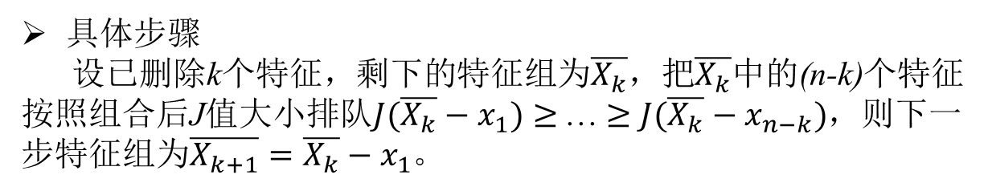
5.5 特征选择
5.5.2 特征选择的方法-次优搜索法-顺序后退法
基本思想
每次删除一个特征，使得剩下的特征组合在一起时，所得J值最大，直到特征数减少到要求的数目d为止。
具体步骤
设已删除k个特征，剩下的特征组为$\overline{X_{k}}$，把$\overline{X_{k}}$中的(n-k)个特征按照组合后J值大小排队$J(\overline{X_{k}}−x_{1})≥$ … $≥J(\overline{X_{k}}−x_{n−k})$，则下一步特征组为$\overline{X_{k+1}}={\overline{X_{k}}−x}_{1}$。
主要问题
高维运算计算量大
一旦剔除就不能再入选
推广
可以每次减少r个特征。
75

Slide 76
5.5 特征选择
5.5.2 特征选择的方法-次优搜索法-增l减r法
基本思想
顺序前进法和顺序后退法的结合，忽而前进，忽而后退。
具体步骤
假设已入选k个特征，则先用顺序前进法选择l个特征，再用顺序后退法剔除r个特征。
变体
当l>r时，初始特征数为0，先前进，再后退；当l<r时，初始特征数为n，先后退再前进。
推广
也可每次增减多步。
76

Slide 77
5.5 特征选择
5.5.2 特征选择的方法-扩展
模拟退火算法
Tabu搜索算法
遗传算法
77

Slide 78
第五章 小结
5.1基本概念
会用自己的语言描述特征选择和特征提取过程，并说明两者的区别。
会分析什么时候需要特征选择和特征提取
会用自己的语言描述直接选择法和变换法的区别
5.2 类别可分性测度
会用自己的语言描述类别可分性测度的目标和要求。
会计算基于距离的可分性测度
会计算基于概率分布的可分性测度
78

Slide 79
第五章 小结
5.3 基于类内散布矩阵的单类模式特征提取
能描述使用类内距离进行特征提取的原理。
会使用类内距离提取单类特征
5.4 基于K-L变换的多类模式特征提取
能描述使用K-L变换进行特征提取的原理
会使用K-L变换提取多类特征
5.5 特征选择
能用自己的语言描述特征选择是干什么的
能说明特征选择准则中的各物理量含义
能使用特征选择算法选择特征
79

Slide 80
作业
5.1
5.3
80

